Slide 1
§ 2.2 线性方程与常数变易法
/Linear ODE and variation of constants Method/

Slide 2
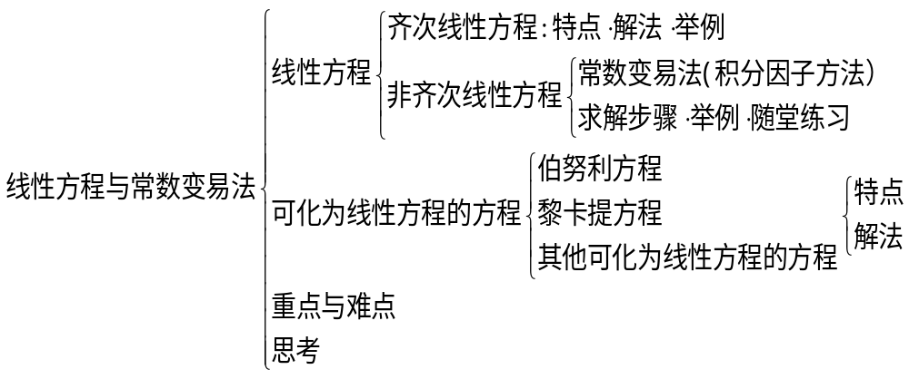
内容提要/Constant Abstract/
本节要求/Requirements/
➢ 熟练掌握线性方程和伯努利方程的求解方法。
➢ 了解黎卡提方程的简单性质及其求解方法。

Slide 4
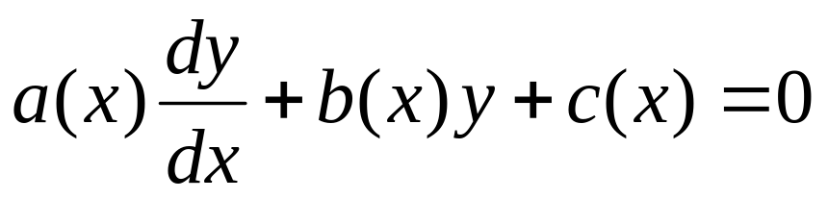
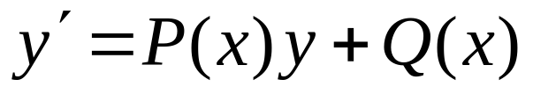
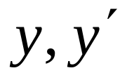
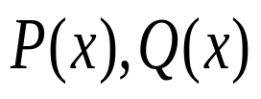

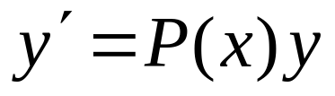
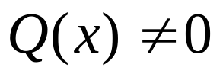
一 、一阶线性微分方程/ First-Order Linear ODE/
§ 2.2 Linear ODE and variation of constants Method
一般形式
形如
………………(2.2.1)
的方程称为一阶线性微分方程(即关于 是线性的)
其中
为 x 的已知函数。当
时，
………………… (2.2.2)
称为齐次线性方程;
当
时，称为非齐次线性方程。

Slide 5
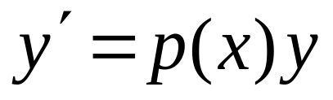
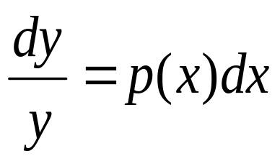
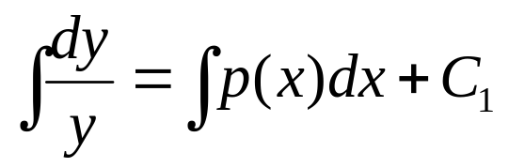
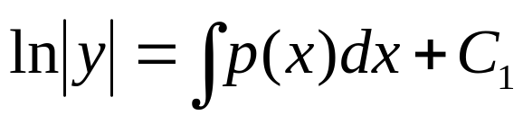
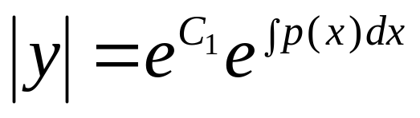
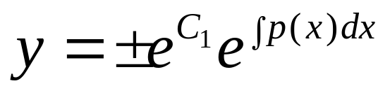
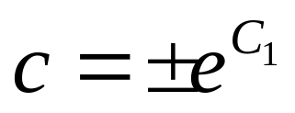
§ 2.2 Linear ODE and variation of constants Method
（1）齐次线性方程/Homogenous Linear ODE/
..……………………..(2.2.2)
解法:
分离变量，得:
积分，得:

Slide 6

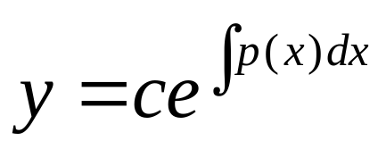
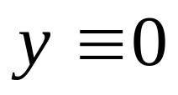
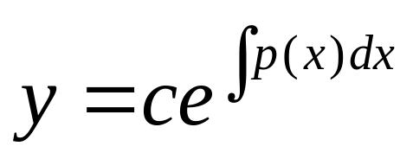
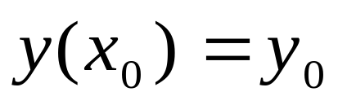
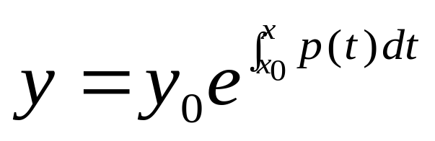
§ 2.2 Linear ODE and variation of constants Method
得
因为
为(2.2.2)的解,所以其通解为:
…………………….…(2.2.3)
其中c为任意常数。
满足初始条件
的解是
…………………..(2.2.3)’

Slide 7
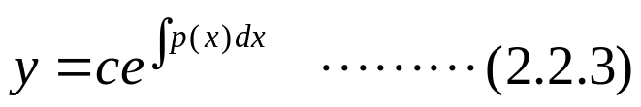
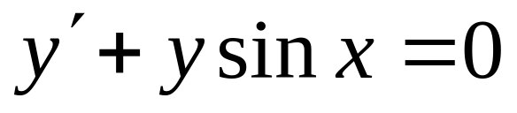
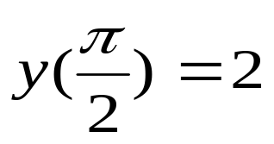
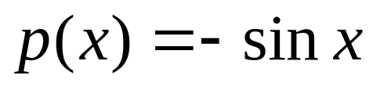
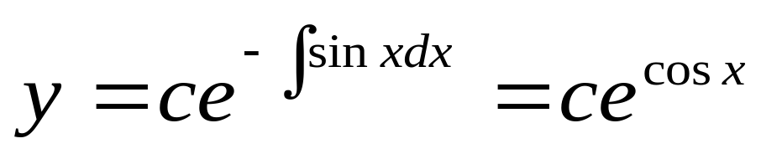
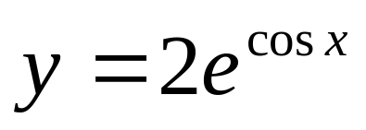
例1
§ 2.2 Linear ODE and variation of constants Method
试求微分方程
的通解,并求满足条件的 特解
解
由公式(2.2.3)得，所求通解为：
由初始条件得，所求特解为:

Slide 8
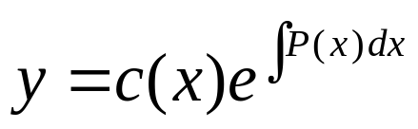
（2）非齐次线性方程/Non-Homogenous Linear ODE/
§ 2.2 Linear ODE and variation of constants Method
采用常数变易法求解
设想方程
有形如(2.2.3)的解，但其中的常数c变易为x的待定函数
即设
………………….(2.2.4)
方程的解。

Slide 9
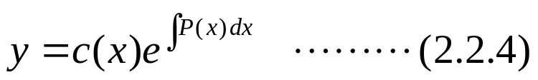
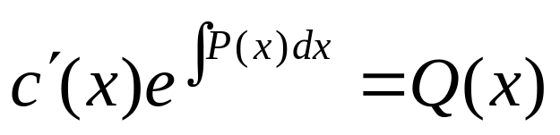
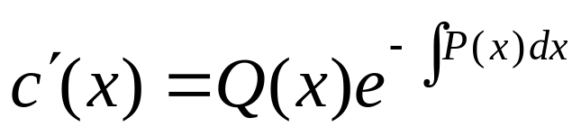
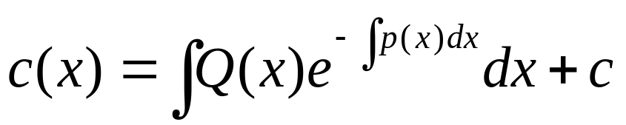
§ 2.2 Linear ODE and variation of constants Method
把 (2.2.4)代入方程(2.2.1)，得:
即:
积分得:

Slide 10
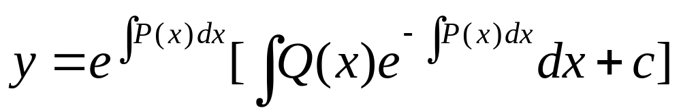
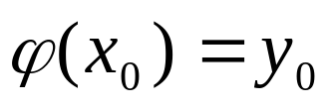
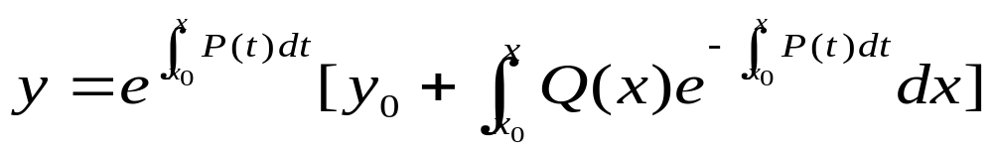
§ 2.2 Linear ODE and variation of constants Method
代入(2.2.4)
得方程(2.2.1)的通解:
………..(2.2.5)
同时，方程满足初始条件
的特解为 :

Slide 11
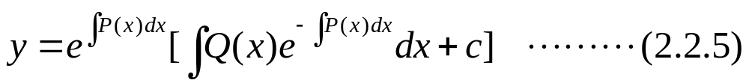
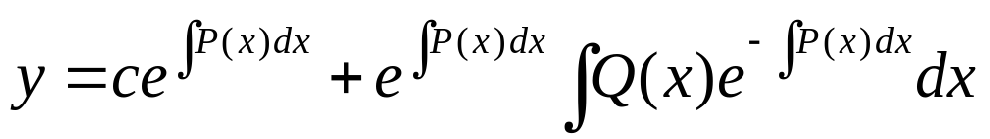
§ 2.2 Linear ODE and variation of constants Method
由(2.2.5)得:
其中第一项是线性齐次方程的通解，第二项是线性非齐次方
程特解。
非齐次线性方程通解的结构：
通解等于其对应齐次方程通解 与自身的一个特解 之和。

Slide 12
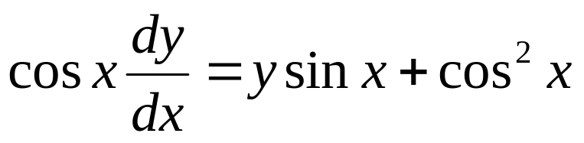
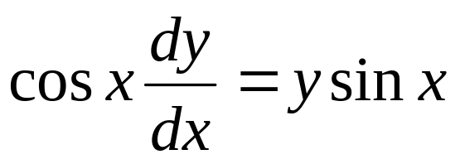
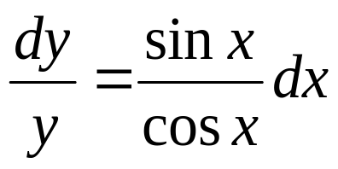
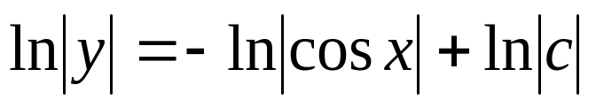
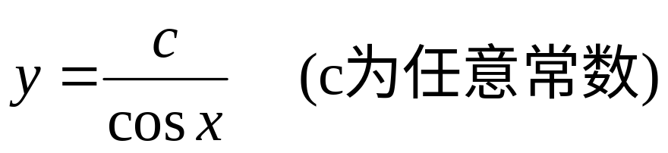
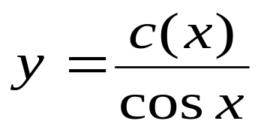
§ 2.2 Linear ODE and variation of constants Method
例2
解
1) 先求对应的齐次方程通解
2) 用常数变易法求方程通解
设
是方程的解，代入原方程，得

Slide 13
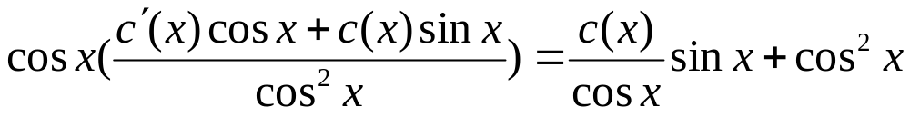
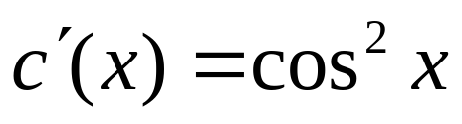
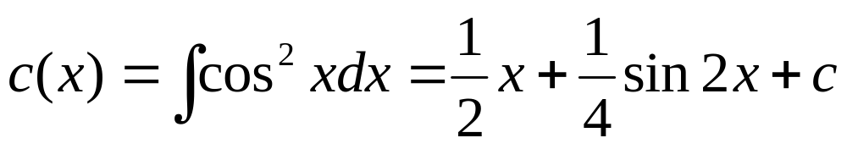
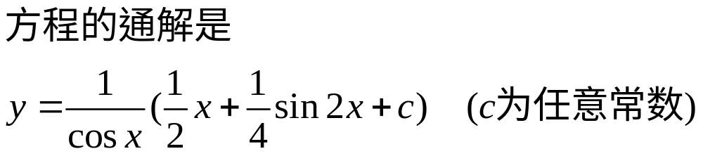
§ 2.2 Linear ODE and variation of constants Method
说明：对于一阶线性方程，也可直接用通解公式计算得出。

Slide 14
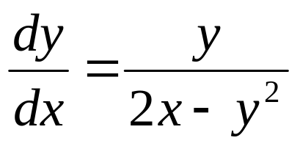
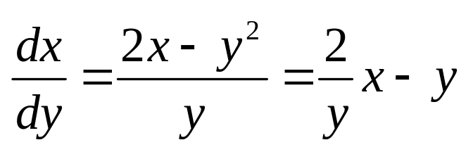
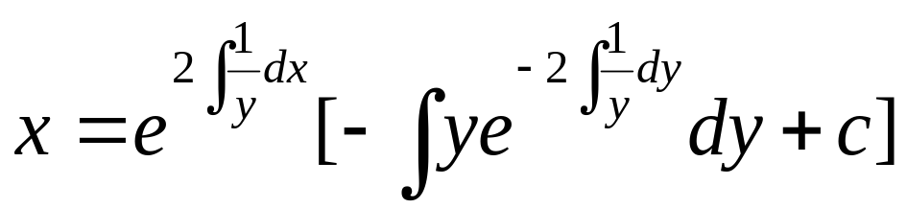
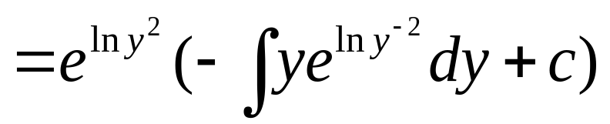
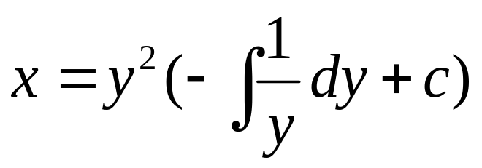


§ 2.2 Linear ODE and variation of constants Method
例3
解
1) 转换变量位置
2) 用公式求方程通解

Slide 15




§ 2.2 Linear ODE and variation of constants Method
注意:
有时方程关于
不是线性的，但如果视
为 的函数，方程关于
是线性的，
于是仍可以根据上面的方法求解。

Slide 16
§ 2.2 Linear ODE and variation of constants Method
二、 可化为线性方程的方程
1 伯努利方程/Bernoulli ODE/
2* 黎卡提方程/ Riccati ODE/

Slide 17







§ 2.2 Linear ODE and variation of constants Method
1 伯努利方程/Bernoulli ODE/
形如
的方程称为伯努利方程，其中
它通过变量代换可化为线性方程。
解法：
将方程(2.2.6)的各项同乘以
得:
令

Slide 18



§ 2.2 Linear ODE and variation of constants Method
用上式求解后，代入原变量
,便得原方程的通解。

Slide 19








§ 2.2 Linear ODE and variation of constants Method
例4
解
将方程改写为:
故

Slide 20

§ 2.2 Linear ODE and variation of constants Method
2 黎卡提方程 / Riccati ODE/
形如
的方程称为黎卡提方程。
特点:
在一般情况下，此类方程的解不能用初等函数及其积分
形示表示，如果先由观察法或其他方法知道它的一个特
解时，才可以通过初等积分法，求出它的通解。

Slide 21






§ 2.2 Linear ODE and variation of constants Method
解法
若方程有一特解为
设
则
化为伯努利方程。

Slide 22










§ 2.2 Linear ODE and variation of constants Method
例5
解
由观察看出
是方程的一个特解，于是
令
，则得
故原方程的通解为

Slide 23










§ 2.2 Linear ODE and variation of constants Method
例6 试求
形如
的特解,
解此微分方程。
解
设
代入方程得:
所以
故
是方程的一个特解。
令
于是方程化为伯努利方程

Slide 24






§ 2.2 Linear ODE and variation of constants Method
故原方程的通解为

Slide 25


§ 2.2 Linear ODE and variation of constants Method
练习

Slide 26







§ 2.2 Linear ODE and variation of constants Method
练习 (1)
解
1)先解齐次方程
积分，得：
2) 设
,代入原方程，得:

Slide 27






§ 2.2 Linear ODE and variation of constants Method
化简得:
所以，通解为:

Slide 28






§ 2.2 Linear ODE and variation of constants Method
练习 (2)
解
用公式求解,
即:

Slide 29






§ 2.2 Linear ODE and variation of constants Method
练习 (3)
解
方程可以改写为:
故通解为:
即:

Slide 30


§ 2.2 Linear ODE and variation of constants Method
练习

Slide 31








§ 2.2 Linear ODE and variation of constants Method
练习
解
方程各项同除以
得:
令
于是方程化为:
即

Slide 32






§ 2.2 Linear ODE and variation of constants Method
练习
解
经观察，方程有一个特解
令

Slide 33



§ 2.2 Linear ODE and variation of constants Method
思考题
作业： P.48 1(1,6,8,12,13,16)

Slide 34








§ 2.2 Linear ODE and variation of constants Method
提示:
1
（线性方程）
2
（伯努利方程）
3
（线性方程）

Slide 35








§ 2.2 Linear ODE and variation of constants Method
解
原方程可改写为:
故通解为:

Slide 36



§ 2.2 Linear ODE and variation of constants Method
即:
或：

